Slide 1

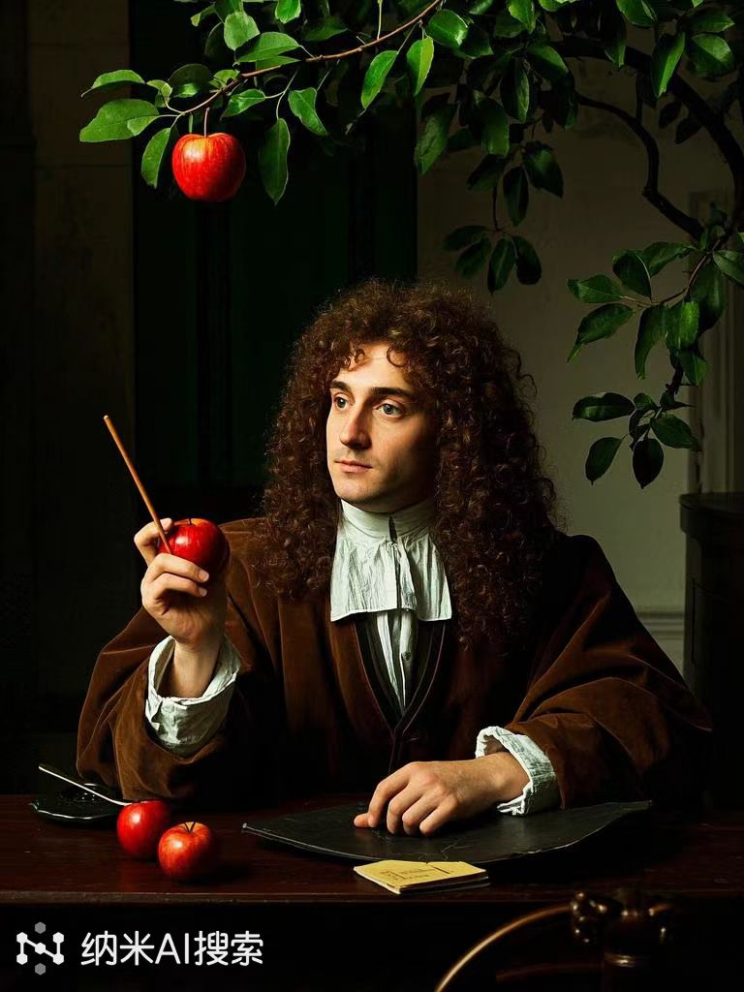
第八章——运动和力
第1节 牛顿第一定律
八年级物理下册 •人教版（2024新版）

Slide 2
04
01
03
02
学习目标
理解牛顿第一定律;理解力是改变物体运动状态的原因;理解物体的惯性会运用惯性解释简单的惯性现象。
通过活动体会物体都有惯性，尝试用科学规律解释具体的问题具有初步的分析概括和语言表达能力。
通过实验探究阻力对物体运动的影响，具有初步的观察能力、逻辑推理能力和科学想象力。
培养科学探究的精神;培养学生用辩证的观点认识惯性的利与弊。

Slide 3
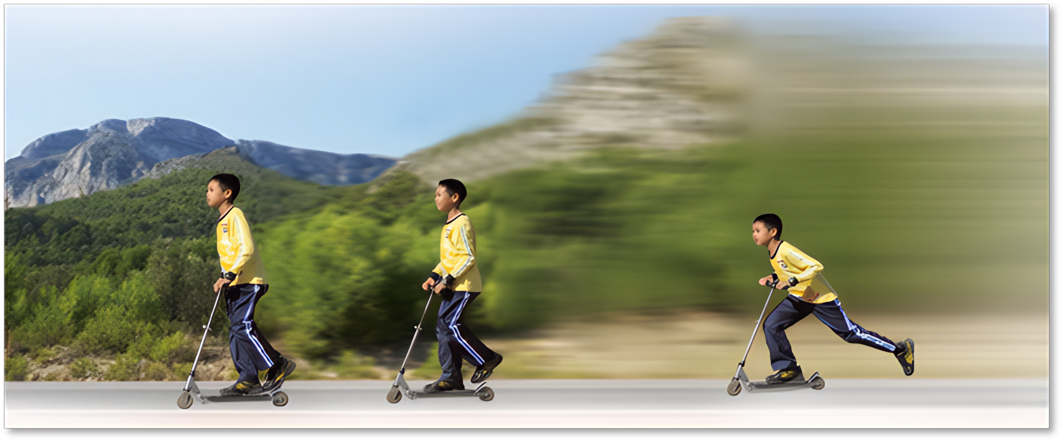
新课引入
玩滑板车时，滑板车运动一段时间后会停下来，再次蹬地，滑板车又会继续运动下去。你认为运动需要力来维持吗?
有人认为玩滑板车不持续蹬地，车最终会停下来。说明物体运动需要力来维持。
也有人认为没有蹬地，车还继续前进一段距离，车停下来是因为受到阻力的作用。说明物体运动不需要力来维持。
你同意谁的观点呢？今天我们一起学习这方面的知识。

Slide 4
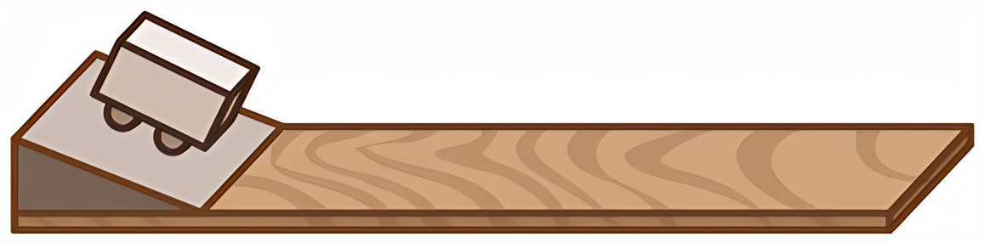
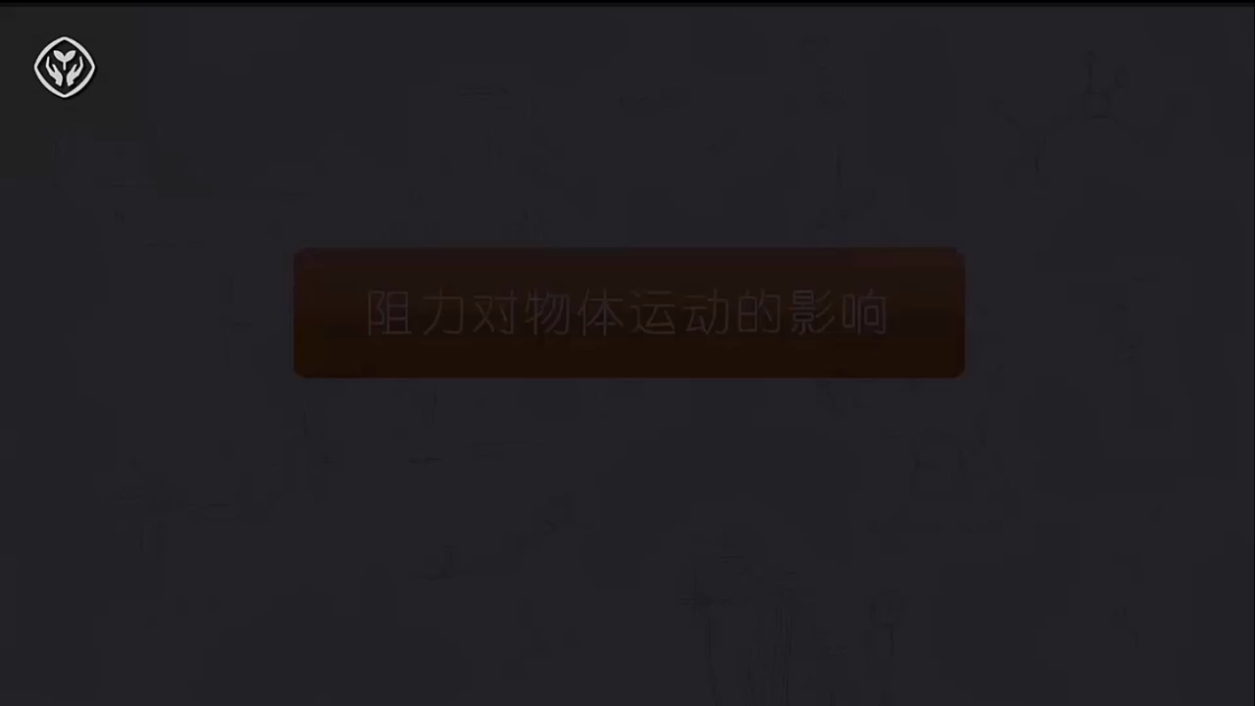
一
阻力对运动的影响
实验名称：阻力对物体运动的影响
【设计实验】
让小车从同一斜面上的同一高度由静止自由滑下，如图所示，改变水平面表面的粗糙程度，比较小车每次在水平面上滑行的距离。
【实验器材】
小车、斜面、长木板、毛巾、
棉布、玻璃板、刻度尺等。

Slide 5
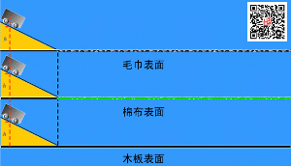
一
阻力对运动的影响
实验结论：
小车在所受的 ，速度减小得越 ，向前滑行的 。
阻力越小
慢
越远
实验推论：
零
如果小车受到的阻力为 ，它将一直做 。
匀速直线运动
注意：
让同一小车从同一斜面的同一高度自由滑下，目的是为了使小车滑到斜面底端时有相同的速度。

Slide 6
一
阻力对运动的影响
（1）实验方法
①控制小车从斜面上同一高度处由静止释放，使小车到斜面底端时具有相同的初速度；
②通过小车在水平面上滑行距离的长短来间接判断小车所受阻力大小；
③若小车不受阻力时，小车的速度将不会减小，将永远做匀速直线运动。
控制变量法
转换法
科学推理法

Slide 7
不受力
不受力
二
牛顿第一定律
内容：
一切物体总保持匀速直线运动状态或静止状态，除非作用在它上面的力迫使它改变这种状态，这就是牛顿第一定律
理解：
原来静止
保持静止
原来运动
保持匀速直线运动
结论：
力不是维持物体运动的原因
力是改变物体运动状态的原因
注意：
牛顿第一定律是在大量经验事实的基础上推理出来的，不能实验来直接验证。

Slide 8
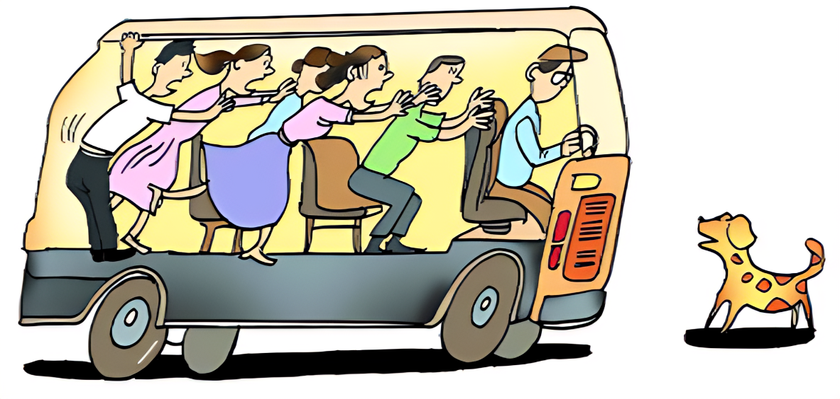
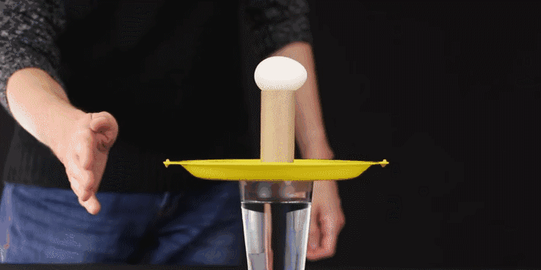
三
惯性
从牛顿第一定律可以知道，如果物体不受力的作用，原来静止的物体将一直保持静止状态，原来运动的物体将保持其速度沿直线一直运动下去。
1.定义：物体这种保持原来匀速直线运动状态或静止状态的性质叫作惯性（因此牛顿第一定律又称惯性定律）
2. 常见惯性现象：（1）刹车前倾
（2）鸡蛋落杯

Slide 9
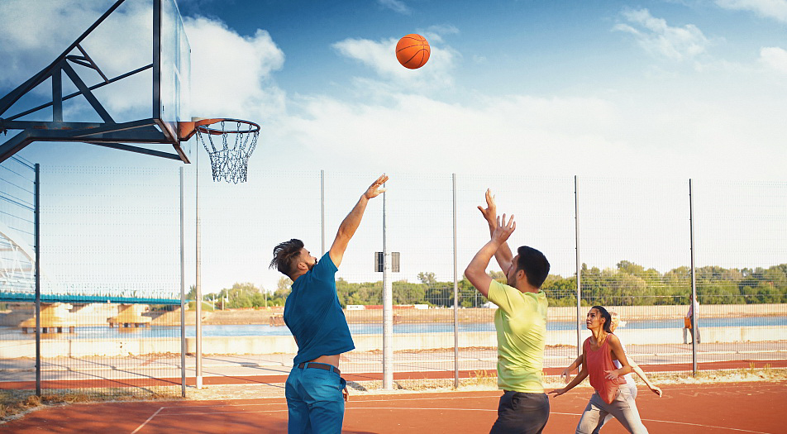
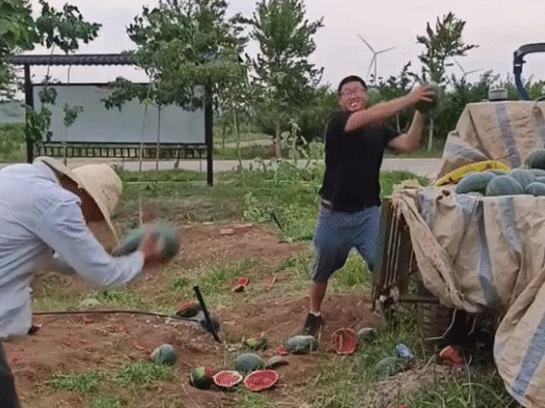
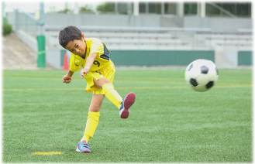
三
惯性
（3）投球，抛物
投球时，篮球离开手后，篮球不再受到手对它力的作用，篮球由于惯性在空中保持运动状态继续向前运动。

Slide 10
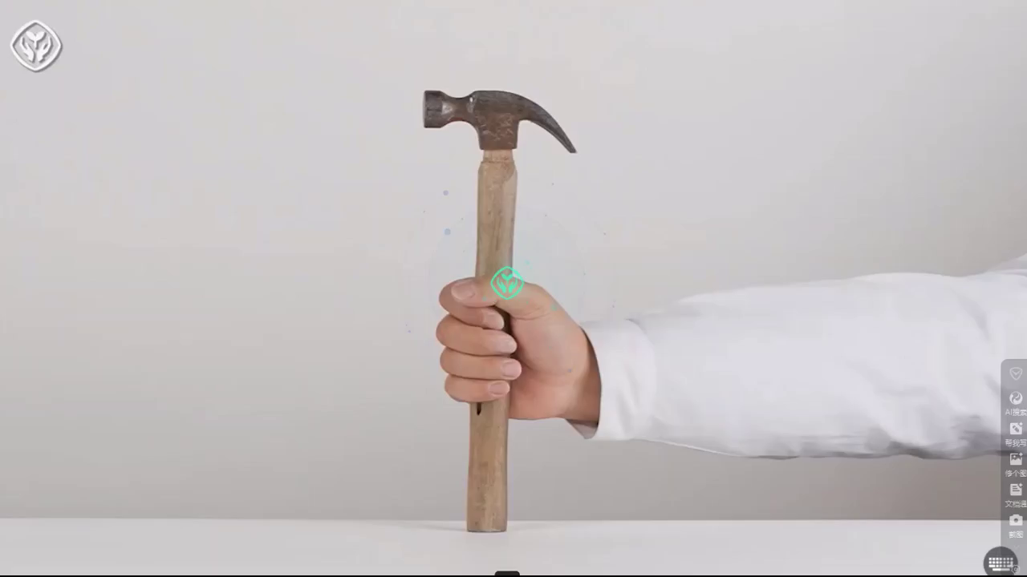
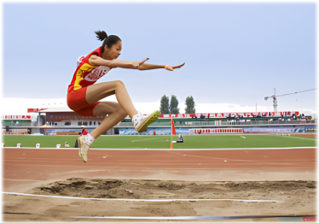
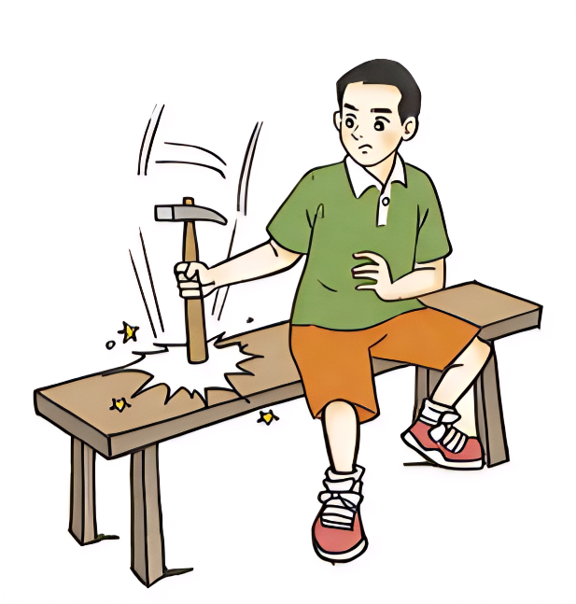
三
惯性
（4）助跑跳远
跳远或跳高运动员快速助跑后，飞身一跃，自身具有惯性，在空中继续前进，以提高成绩。
（5）锤头变紧
锤子的锤头变松了，人们常用撞击锤柄下端的方法使锤头紧套在锤柄上，这是因为 突然停止时， 由于惯性会继续向下运动，这样锤头就会牢牢地套在锤柄上了。
锤柄
锤头

Slide 11
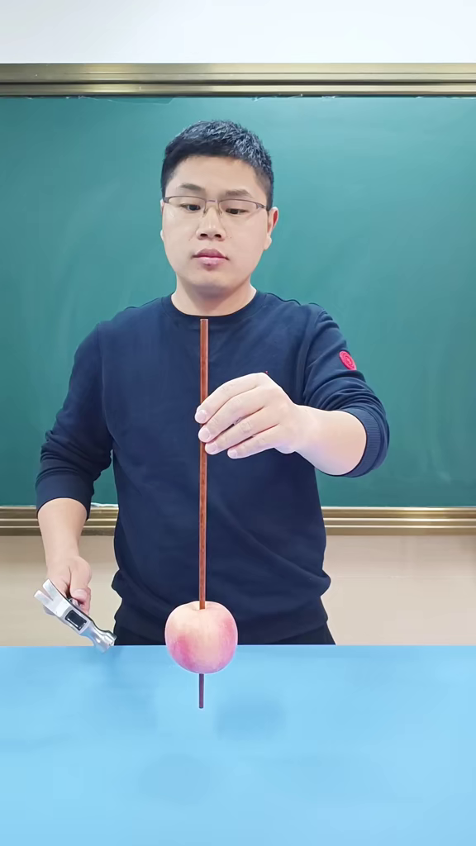
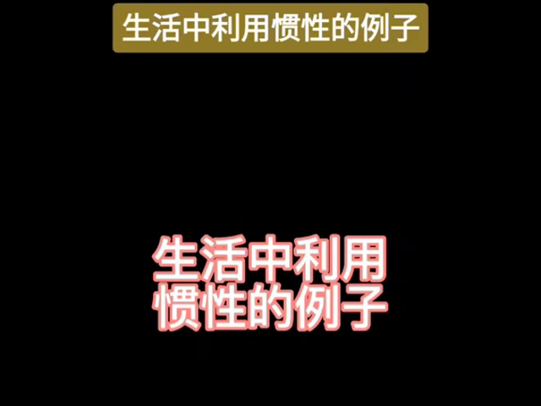
三
惯性
5.利用惯性甩掉手上的水、拍打衣服上的灰尘

Slide 12
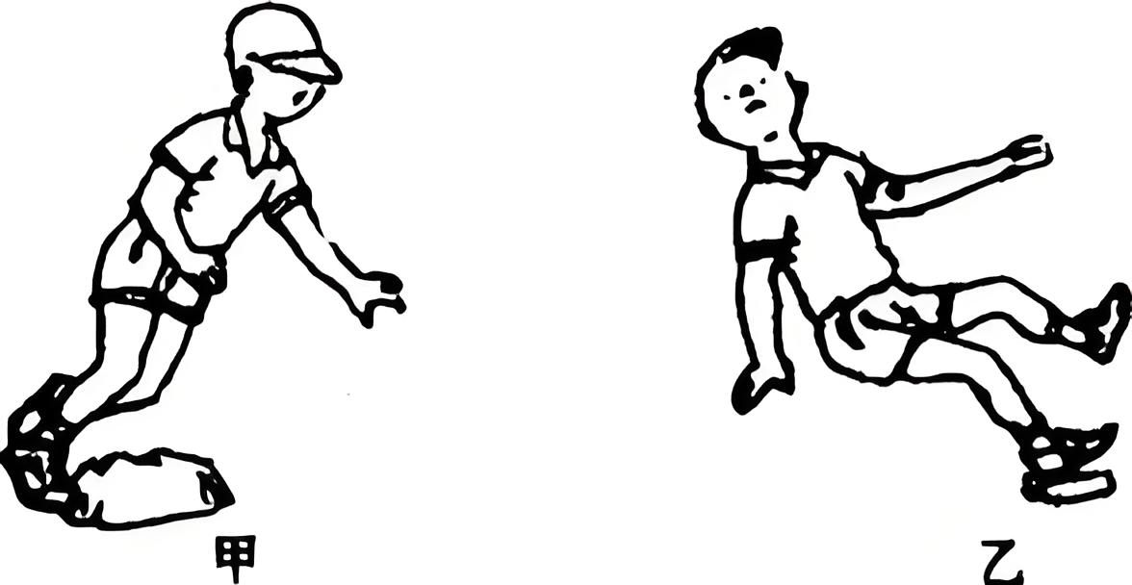


三
惯性
一切物体在任何条件、任何状态下都有惯性。
惯性大小只跟质量有关，跟物体的受力情况及运动状态等因素无关。
受到惯性作用、惯性力
由于惯性、具有惯性

Slide 13

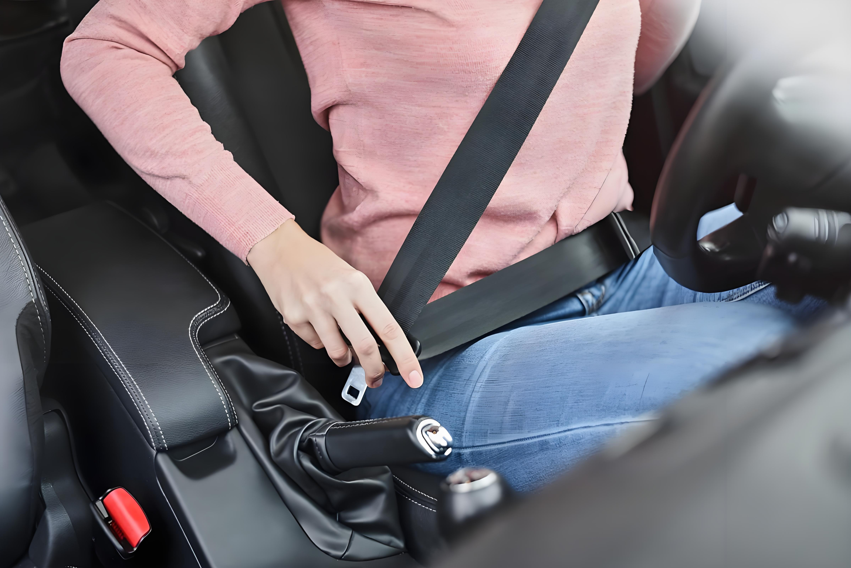
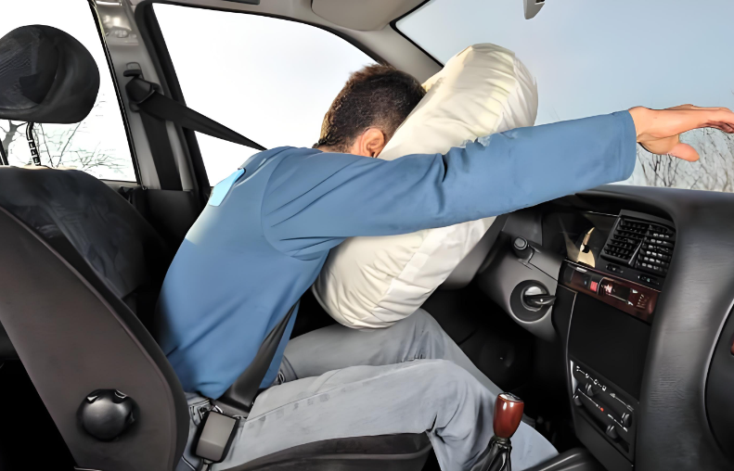
科
学
世
界
汽车安全带和安全气囊
缓冲作用

Slide 14
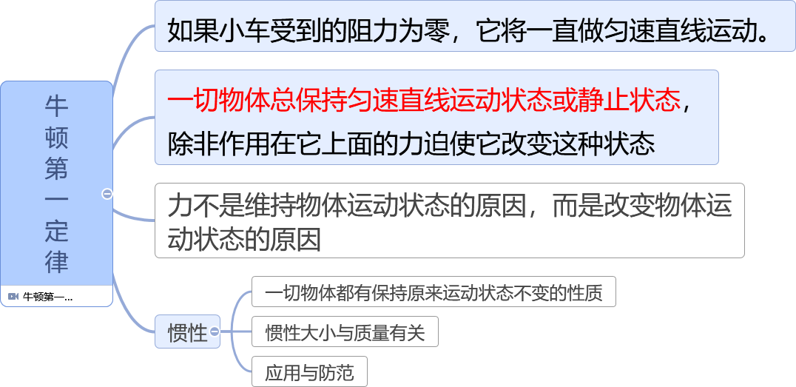
课堂小结

Slide 15

课堂习题
1．关于运动和力，下列说法中正确的是（ ）
A．力是维持物体运动的原因
B．物体处于静止状态，一定不受外力作用
C．物体不受外力作用，一定处于静止状态
D．物体不受外力作用，运动状态一定不变
D

Slide 16
课堂习题
2.小强和爷爷周末乘车到华山风景区去游玩，下列有关惯性的说法正确的是（ ）
A. 小强和爷爷都系上安全带，是为了减小汽车行驶中人的惯性；
B. 汽车紧急刹车时，小强向前倾，是由于受到惯性力的作用；
C. 踩刹车后，汽车仍向前滑行了一段距离，是由于汽车具有惯性；
D. 高速公路严禁超速，是因为汽车速度越大，惯性越大
C

Slide 17
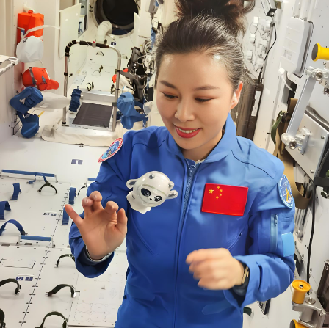
课堂习题
3. 2022年3月23日，老师带领同学们一起集中收看了中国空间站进行的第二次太空授课，其中，为了验证牛顿第一定律，宇航员王亚平拿着冰墩墩转身面向叶光富，王亚平抛出冰墩墩后，冰墩墩将（ ）
A．沿抛物线快速下落
B．竖直下落
C．沿原方向加速运动
D．沿原方向匀速运动
D

Slide 18
课堂习题
4. 下列事例中利用惯性的一组是（ ）
①火车进站前，撤去动力，仍能进站
②高速路上汽车要限速行驶
③上岸后的鸭子，振动翅膀，把身上的水抖掉
④用力拍打被子，使被子上的灰尘落下
A．②③④ B．①③④ C．①②④ D．①②③④
B

Slide 19
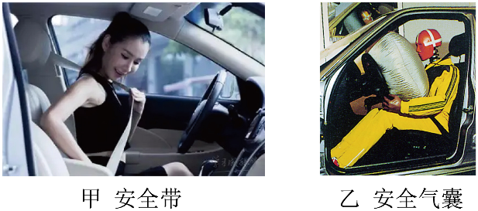
课堂习题
5. 《中华人民共和国道路交通安全法》第五一条规定“机车行驶时，驾驶人、乘坐人员应当按规定使用安全带”。结图可知，汽车紧刹车，安全带可以（ ）
A．减小驾人车运动的惯性作用
B．减小汽高速行而具有的惯性
C．增大因汽车高速行驶具有的惯性
D．减小因惯性对驾人员造成的伤害
D

Slide 20
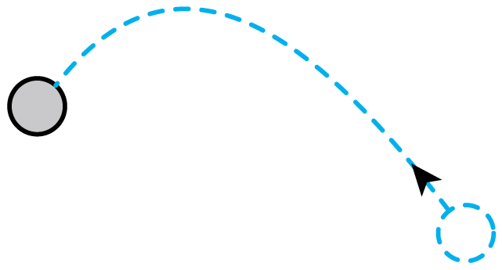
课堂习题
6. 打篮球是大家喜爱的体育运动。如图所示是向空中斜抛出去的篮球的运动轨迹，忽略空气阻力，下列说法中正确的是（ ）
A．篮球在上升过程中惯性变小
B．篮球落向地面是由于篮球具有惯性
C．篮球能继续向前运动，是因为受到惯性力的作用
D．篮球在上升、下降过程中，惯性大小不变
D

